Slide 1
муниципальное дошкольное образовательное учреждение
«Центр развития ребенка - детский сад №27 «Антошка»»
Лэпбук по развитию речи
«Веселый язычок»
Составитель:
Родинцева Ирина Валериановна,
учитель - логопед
.
г. Вологда
2022 год

Slide 2
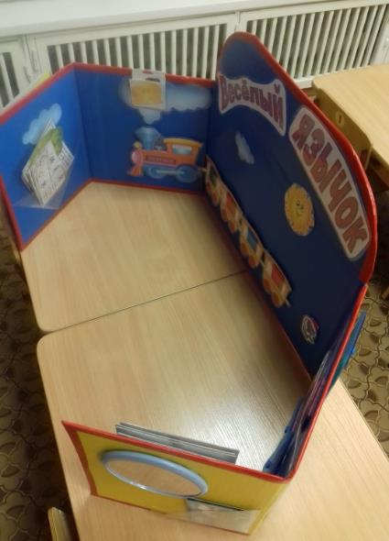
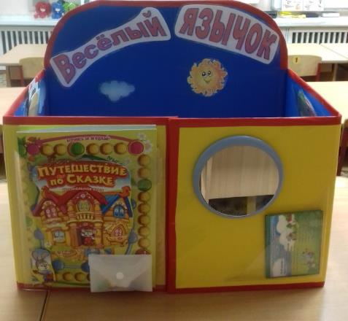
Лэпбук

Slide 3
Лэпбук является:
содержательно – насыщенным;
полифункциональным;
трансформируемым;
вариативным;
доступным;
безопасным

Slide 4
Проект: долгосрочный.
Участники: дети, педагоги, родители.
Задачи:
повышать речевую активность детей старшего дошкольного возраста с ОВЗ в образовательной, совместной, а также в самостоятельной деятельности посредством игровой деятельности;
реализовывать личностно - ориентированный подход как важное условие эффективности образовательного процесса;
интегрировать различные виды игровых заданий в педагогический процесс

Slide 5
Основные направления работы:
формирование произносительных умений и навыков;
развитие и совершенствование фонематического восприятия и навыков звукового анализа и синтеза;
преодоление нарушений слоговой структуры слов;
активизация и обогащение словарного запаса;
формирование грамматических категорий;
развитие связной речи;
ознакомление с буквами, обучение чтению;
развитие общей и мелкой моторики пальцев рук, подготовка к обучению письму;
развитие различных видов внимания, памяти, мышления

Slide 6
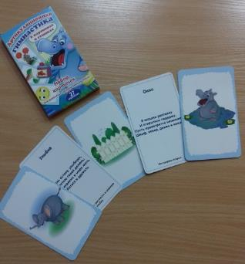
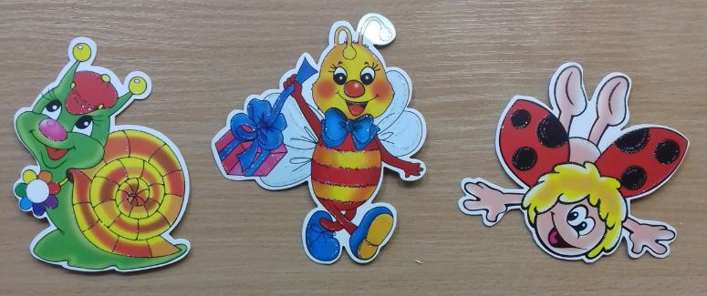
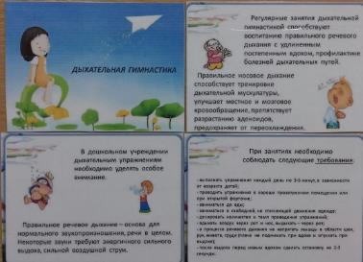
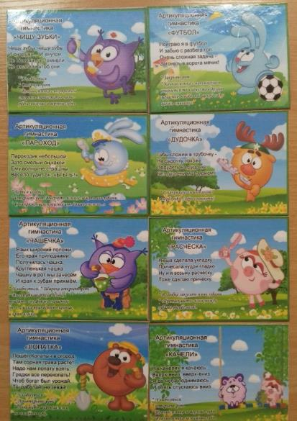
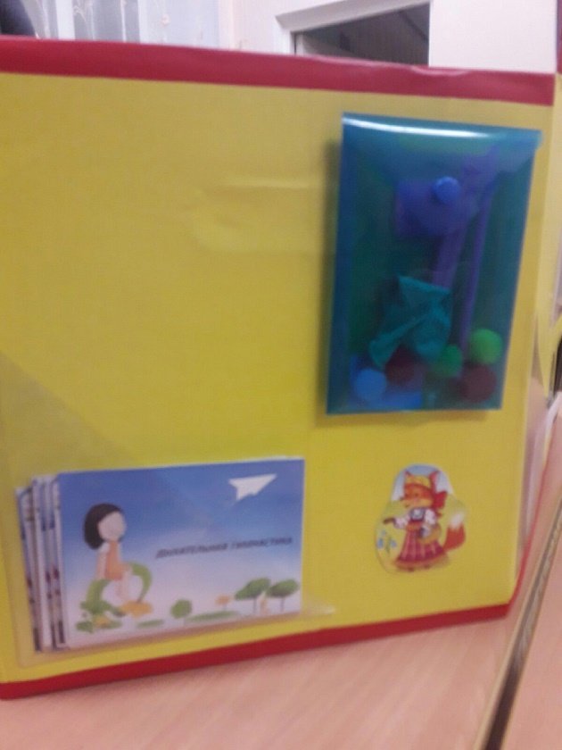
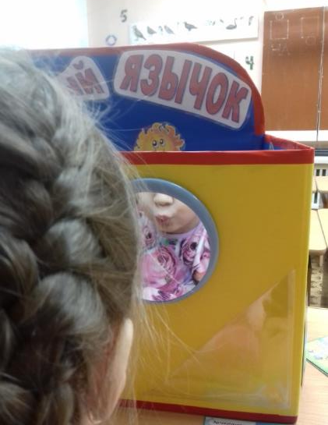
Формирование произносительных умений и навыков

Slide 7
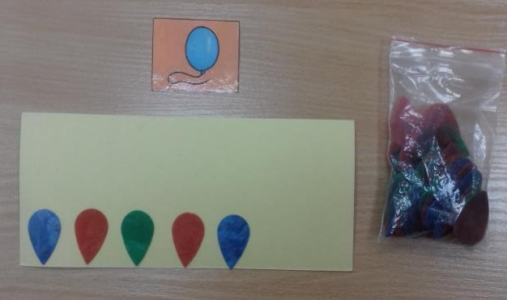
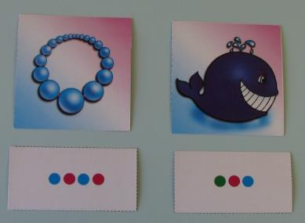
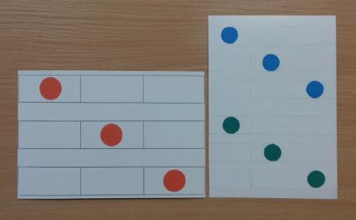
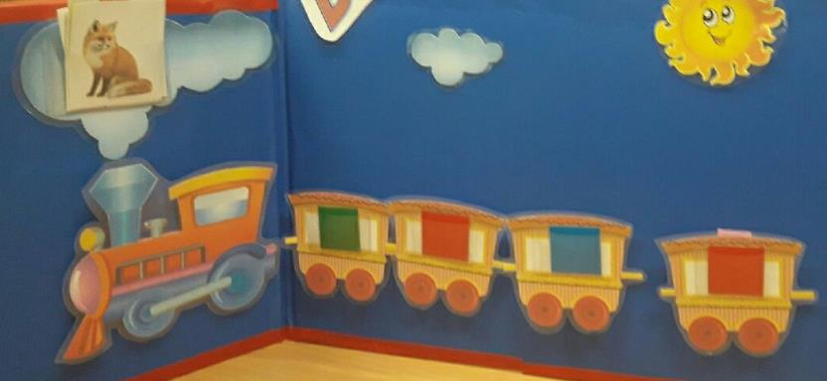
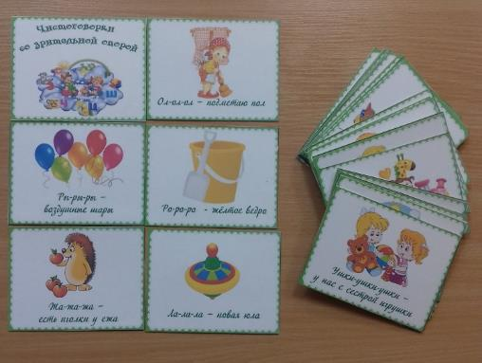
Развитие фонематического восприятия и
навыков звукового анализа и синтеза,
преодоление нарушений слоговой структуры слов

Slide 8
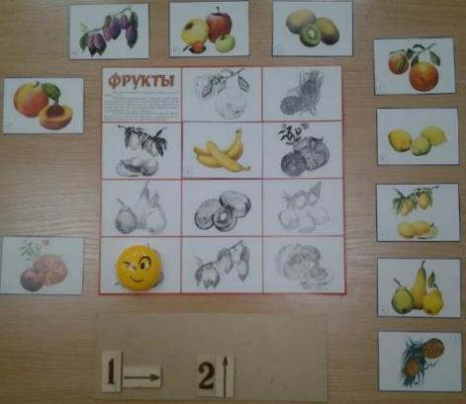
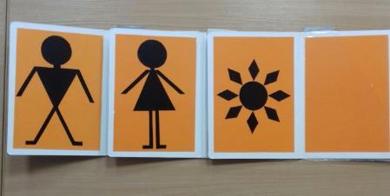
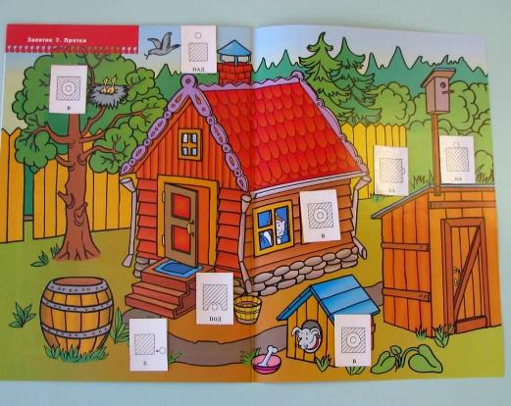
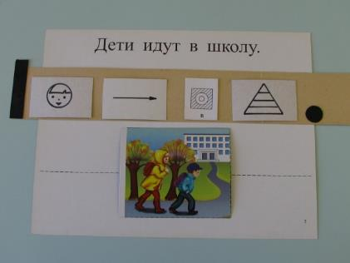
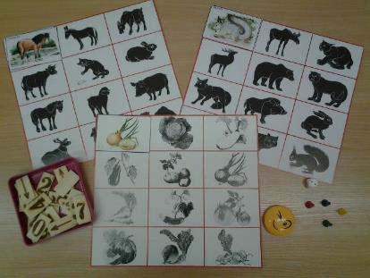
Активизация и обогащение словарного запаса,
формирование грамматических категорий

Slide 9
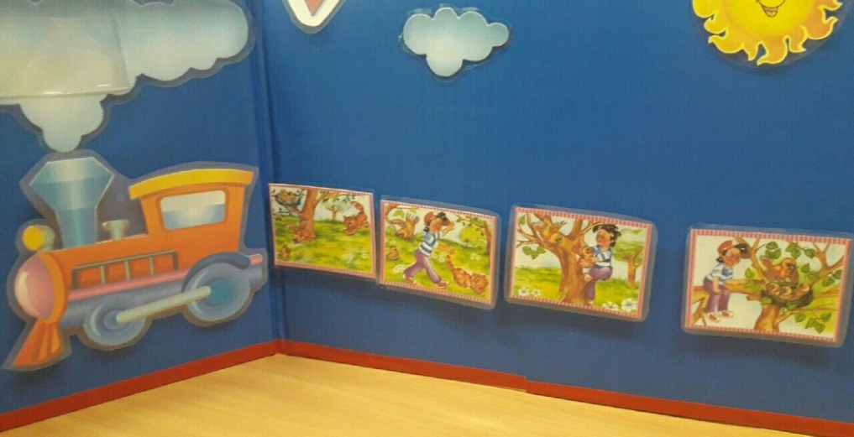
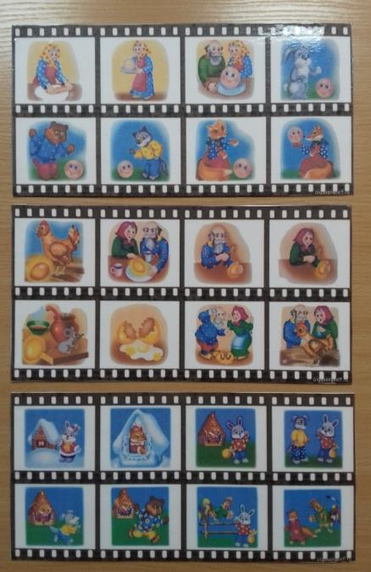
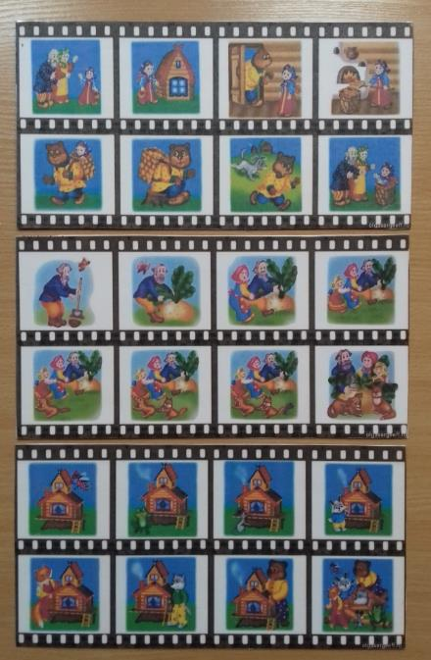
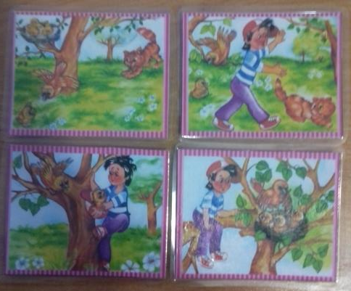
Развитие связной речи

Slide 10
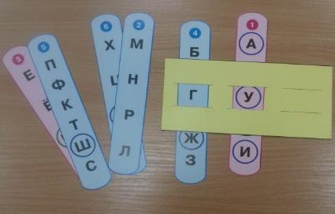
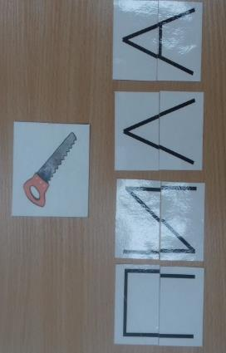
Ознакомление с буквами, обучение чтению

Slide 11
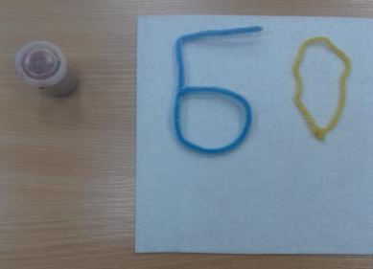
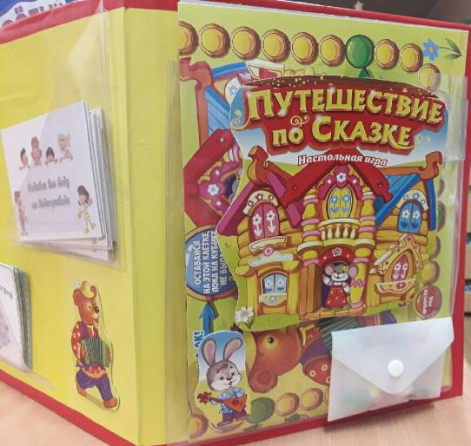
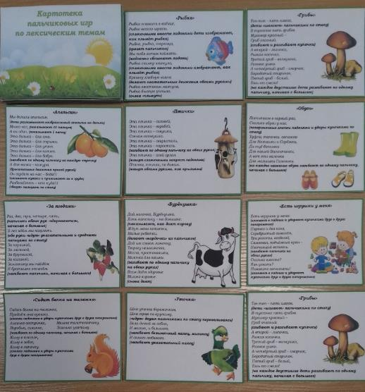
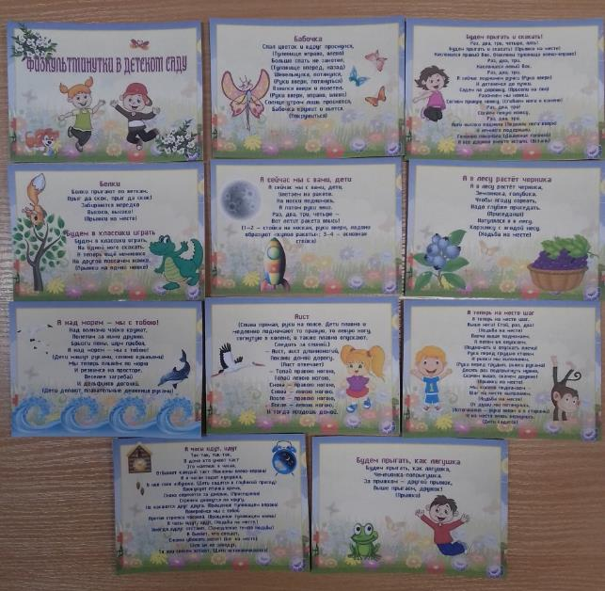
Развитие общей и мелкой моторики пальцев рук,
подготовка к обучению письму

Slide 12
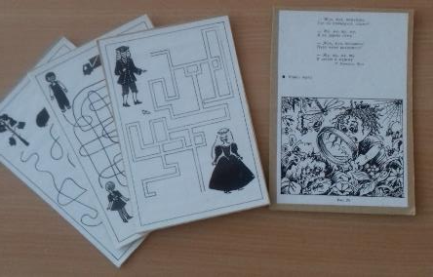
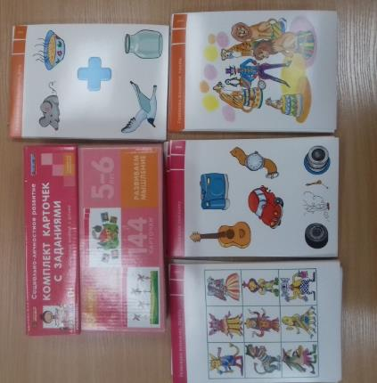
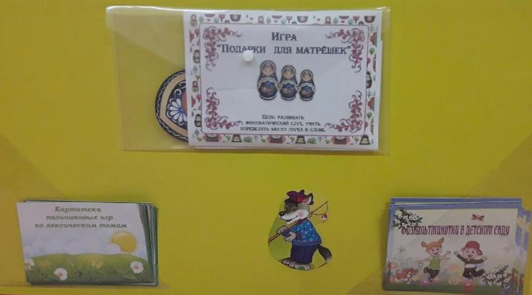
Развитие различных видов внимания, памяти, мышления

Slide 13
Литература
1. Белая К.Ю., Сотникова В.М. Разноцветные игры. - М.: Линка - пресс, 2007.
2. Дергунская В.А., Ошнина А.А. Игровая образовательная деятельность дошкольников. Учебно-методическое пособие.-М.: Центр педагогического образования, 2014.
3. Касабуцкий Н.И., Скобелев Г.Н. Давайте поиграем. - М.:Просвещение, 1991.
4. Кислинская Т.А. Игры - заводилки. Познавательное развитие дошкольников. - М.:Скрипторий, 2012.
5.Тарабарина Т.И. 365 лучших игр для умных и сообразительных детей 6-8 лет на каждый день. - Ярославль: Академия развития, 2010.
Фотографии из личного архива автора.

